Slide 1
MEMORIA MUSICAL DE UNA ÉPOCA DE GUERRA (1914-1918)
Conferencia Stefan Kutzenberger: Parecidos y diferencias entre el mundo de 1914 y el de hoy

Slide 2
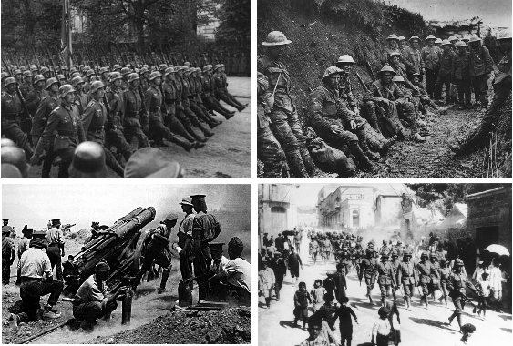
Primera Guerra Mundial (1914-1918) Causas: -Militarismo -Nacionalismo -Imperialismo colonial -Política de alianzas

Slide 3
Actividades de ``Memoria musical de una época de guerra´´ -Historia de un soldado de Igor Stravinsky. - Orquesta VERUM. -Teatro Guantuguan. -Largometraje ``Los que no fuimos a la guerra´´ de Julio Diamante. -Circo con los alumnos de la Escuela Carampa. -Exposición de quince paneles sobre el ambiente cultural-intelectual en Viena antes de la Guerra

Slide 4
Stefan Kutzenberger
Stefan estudió "literatura comparada" y "Español" en la Universidad de Viena. Además, estudió Documentación y Gestión de la Información.

Slide 5
Según Stefan, el mundo de hoy en día es más parecido al mundo de 1914 que el de la década de los 50.
El problema que se tenía en los años 20 con el teléfono se tiene ahora con Internet.

Slide 6
Algunos conflictos que existían antes siguen existiendo ahora
En una foto de un periódico austríaco mostrado en la conferencia donde se podía observar una noticia acerca del hundimiento del Titanic, a su vez se veía abajo otro acerca de la polémica del pañuelo y la mujer turca.

Slide 7
El correo funcionaba mucho mejor en esta época que ahora, donde en Austria, por ejemplo, el cartero iba a casa cuatro veces al día.

Slide 8
Stefan se centra en dos personas que fueron figuras destacadas en la sociedad de inicios del siglo XX
Gustav Klimt.
Emilie Floge

Slide 9
Viena era la cuarta ciudad más grande del mundo con 2.200.000 habitantes. Viena se convirtió en tan solo 50 años (desde 1850) en una gran metrópoli
Postal de Klimt para Emilie de su viaje a Madrid

Slide 10
Egon Schiele
Stefan utiliza las obras de Egon Schiele para explicar la evolución de la sociedad durante la Guerra. Schiele fue un pintor y grabador austríaco contemporáneo y discípulo de Gustav Klimt, que nació en 1890. Conforma lo que se conoce como el expresionismo austriaco.

Slide 11
Autorretrato de Egon Schiele
Trata de expresar la ensimismidad, y la imposibilidad de expresarse con el mundo exterior apreciando toda la emoción existencial que se pueda sentir.
“Mi ser, mi descomposición, trasplantado a valores permanentes, tiene que producir mi fuerza en otros seres más desarrollados (…) Soy tan rico que tengo que regalarme a otros”

Slide 12
Retrato de la madre ciega (1914)
Aparece amamantando a sus dos hijos encerrada, podemos ver ya una obra más oscura.

Slide 13
``Mujer tumbada´´ (1917)
Un mundo más tranquilo con colores más vivos y un cuerpo más realista.

Slide 14
``Mujeres en cuclillas´´
Pareja de mujeres desnudas en cuclillas vemos que no existe expresión.
Egon Schiele fallece el 31 de Octubre de 1918 de gripe española. Meses antes, fallece también su maestro Gustav Klimt.

Slide 15
Xelena Niedbala Hernández Ana Ruiz Ochoa

